Slide 1



x
신재생에너지 IoT 개발자 입문 과정

Slide 2
React(3)

Slide 3
React 상태관리

Slide 4
Redux란?

Slide 5
state 종류
Local State: 각각의 컴포넌트가 소유하고 있는 상태를 의미. 이 상태는 해당 컴포넌트 내에서만 관리되고 사용됨
Cross-Component State: 두 개 이상의 컴포넌트 간에 공유되는 상태를 의미하며 props를 통해 상태를 전달
App-Wide State: 애플리케이션의 전체 영역에서 사용되는 상태. 여러 컴포넌트, 혹은 앱의 전체 영역에서 공유되어야 하는 데이터나 상태에 사용됨
Cross-Component와 App-Wide State 일때 Context API나 Redux가 요구됨

Slide 6
redux란?
Javascript 상태관리 라이브러리
리액트를 배울 때 많이 나오는 용어지만, 꼭 리액트에 종속되는 개념은 아님
리액트의 상태 관리 라이브러리로 가장 많이 사용됨.

Slide 7
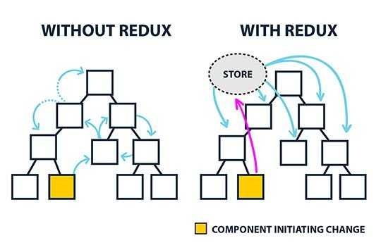
redux 사용 이유
컴포넌트 수가 많은 대형 프로젝트에서는 state를 전해주기 위해 props를 엄청나게 많이 써야 하는 경우가 발생 함.
→ props 지옥…?

Slide 8
redux 사용 이유
리덕스를 사용할 경우, 전역으로 상태를 관리할 수 있게 되어 state를 props로 전달.. 전달.. 전달.. 하지 않고, store라는 곳에서 언제든지 꺼내 쓸 수 있음!

Slide 9
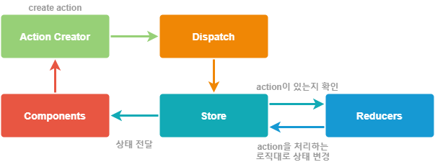
redux 용어 정리
리덕스를 사용하기 위해 알아야 하는 용어는?
Store (스토어)
Action (액션)
Reducer (리듀서)
Dispatch (디스패치)

Slide 10
Store (스토어)
Store는 상태가 관리되는 오직 하나의 공간
스토어 안에는 현재 애플리케이션 상태와 리듀서가 들어가 있음.
한 개의 프로젝트는 단 하나의 스토어만 가질 수 있음.
스토어에 있는 데이터는 컴포넌트에서 직접 조작하지 않음 => 리듀서 함수 사용

Slide 11
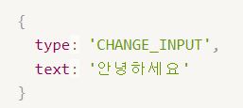
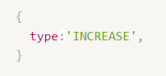
Action (액션)
상태에 어떠한 변화가 필요하면 액션(action)이란 것이 발생
Action은 컴포넌트에서 store에 운반할 데이터를 말함.
Action은 하나의 객체로 표현됨.
리듀서가 수행할 작업을 설명

Slide 12
Dispatch (디스패치)
액션을 발생시키는 것
dispatch(action) 과 같은 형태로 액션 객체를 파라미터로 넣어서 호출

Slide 13
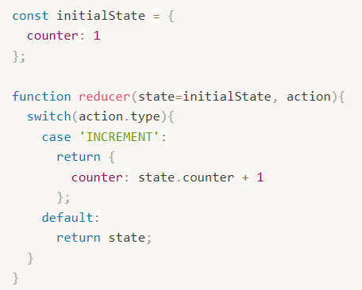
Reducer (리듀서)
리듀서는 액션의 type에 따라 변화를 일으키는 함수
첫번째 매개 변수는 현재 상태값, 두번째 매개 변수는 Action값을 받음
항상 새로운 상태 객체를 반환
Http 요청, 데이터 저장 같은 건 하면 안됨

Slide 14
Redux 시작하기

Slide 15

redux 적용
모듈 설치하기
@reduxjs/toolkit?
Redux의 복잡성을 줄이기 위해 만들어진 도구
액션 생성, 리듀서, 미들웨어 등 Redux와 관련된 기능들을 효율적으로 구현

Slide 16
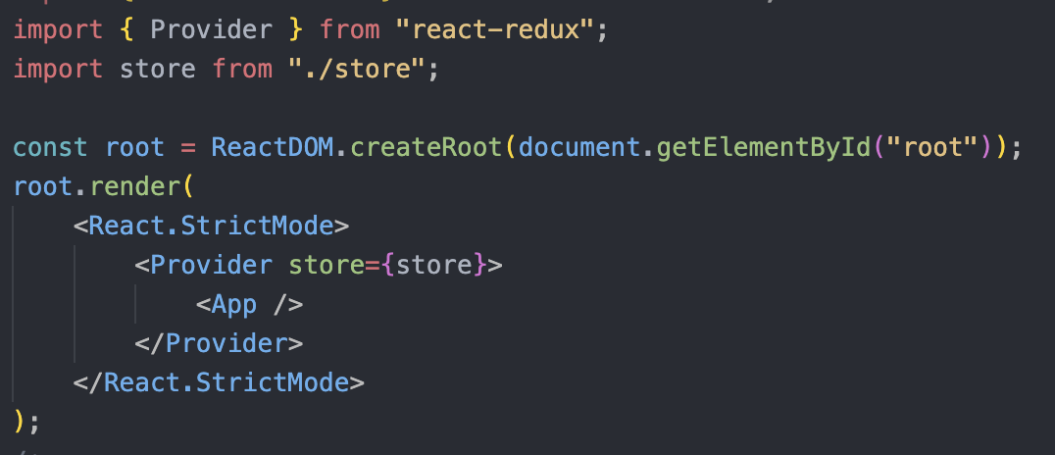
redux 적용
리덕스를 리액트에 적용하기

Slide 17
redux 적용
useSelector
리덕스 store의 상태 값을 조회하기 위한 hook 함수
인자로 함수를 넘겨줘야 함
그 함수는 state를 매개변수로 받을 수 있고, return 값은 원하는 state 변수 값 설정

Slide 18
redux 적용
useDispatch
Action을 발생시키는 dispatch 함수를 실행하는 hook 함수
인자로 원하는 Action 객체를 넘겨줘야 함.

Slide 19
Redux Toolkit

Slide 20
redux toolkit
configureStore()
Redux 스토어를 생성하기 위한 함수.
여러 미들웨어와 리듀서를 쉽게 통합할 수 있으며, Redux DevTools 확장 프로그램과의 통합도 제공
createSlice()
리듀서와 액션을 함께 생성하는 함수
슬라이스라는 개념을 사용하여 액션 타입, 액션 생성 함수, 리듀서를 한 번에 정의

Slide 21
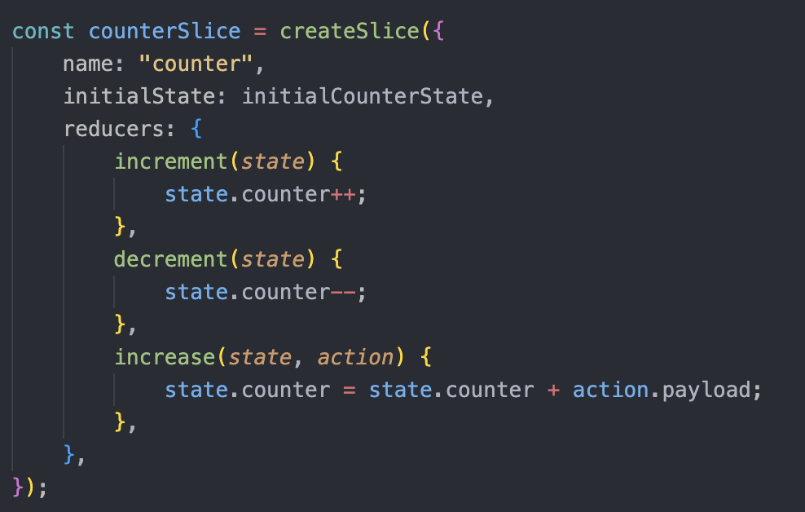
redux toolkit

Slide 22
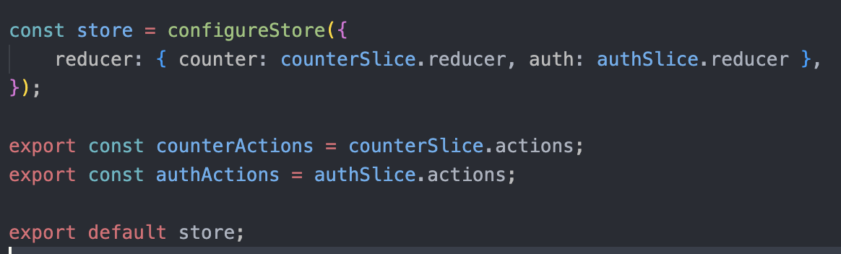
redux toolkit

Slide 23
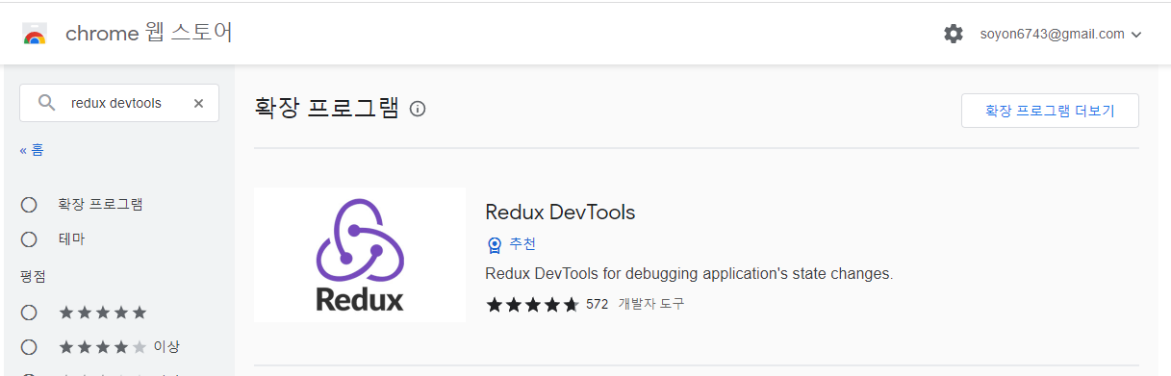

Chrome 에서 스토어 확인
크롬 확장 프로그램 Redux DevTools 설치

Slide 24
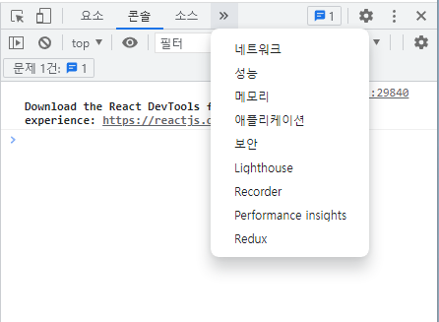
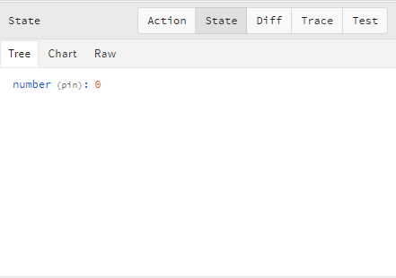
Chrome 에서 스토어 확인
크롬 개발자 도구 > Redux 로 스토어에 저장된 상태 확인해보기

Slide 25
실습. Redux 실습
[코딩온] React 실습 강의 클릭
➡ [Redux 실습] 커리큘럼 클릭
➡ [1번 문제] 진행

Slide 26
감사합니다

